Slide 1




“ESCUELA DE LENGUAJE
LAUDELINA ARANEDA”

Slide 2

ESCUELA ESPECIAL DE LENGUAJE
“EDUCADORA LAUDELINA ARANEDA”
SAN ALFONSO #613. SAN BERNARDO
228589303
educadoralaudelina@vtr.net
Protocolos de
Medidas Sanitarias
Escuela de Lenguaje “Laudelina Araneda”

Slide 3

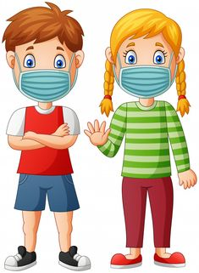




NORMATIVA GENERALES PARA ALUMNOS/AS, DOCENTES Y PERSONAL DE ELA.
Uso obligatorio de mascarilla.
Lavado frecuente de manos.
Aplicación de alcohol gel.
Distanciamiento Social.
Control de temperatura.

Slide 4

Medidas para prevenir el contagio al interior del Establecimiento Escolar.
ESCUELA ESPECIAL DE LENGUAJE
“EDUCADORA LAUDELINA ARANEDA”
SAN ALFONSO #613. SAN BERNARDO
228589303
educadoralaudelina@vtr.net
Organización Jornada escolar:
El horario de funcionamiento será semanal por jornadas de 09: 00 a 11:00 horas en la mañana y de 14:00 a 16:00 horas, en la tarde.
Los Alumnos y Alumnas, deberán hacer ingreso al establecimiento escolar por calle San Alfonso. (entrada principal).
La entrada de alumnos/as, se realizará en horarios diferidos, para evitar aglomeraciones.

Slide 5
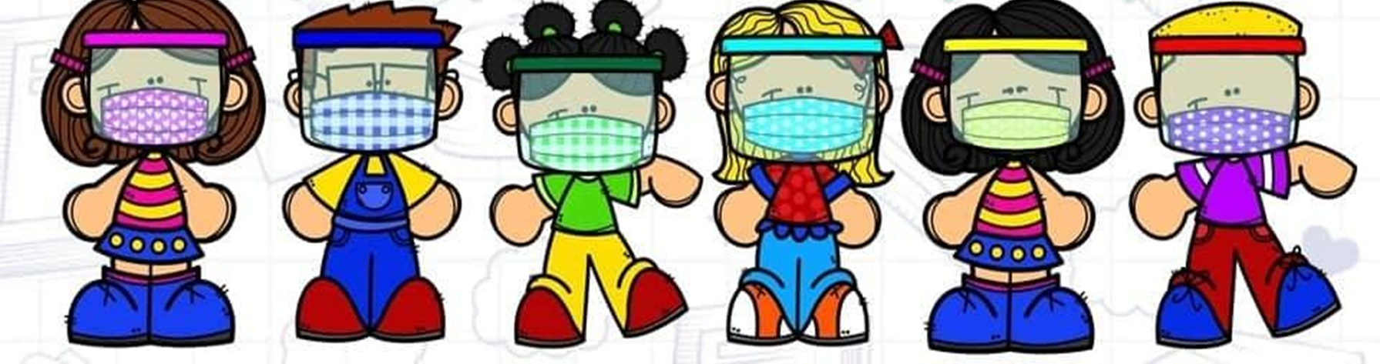
Ingreso en la Mañana:
Nivel kínder a las 08:40 horas
Pre kínder a las 08:50 horas
Medio Mayor a las 09:00 horas
Ingreso en la Tarde:
Nivel kínder a las 13:40 horas
Pre kínder a las 13:50 horas
Medio Mayor a las 14:00 horas

Slide 6


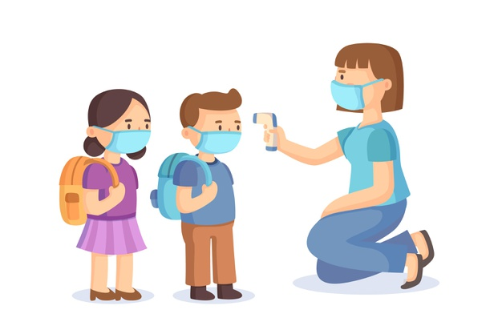

Los Alumnos y Alumnas, deberán pasar por 4 ESTACIONES, que estarán ubicadas en la entrada principal las cuales estarán debidamente señalizadas, y demarcadas.
Estación 1 - Desinfección de zapatos
Estación 2 - Control de temperatura
Estación 3 - Depositar bolsa con su colación (bolsa de género con su nombre y nivel).
Estación 4 - Aplicación de alcohol gel en las manos.
1 2 3 4

Slide 7

INGRESO AL ESTABLECIMIENTO ESCOLAR, DEL PERSONAL DOCENTE, FONOAUDIOLOGOS, DIRECTIVOS Y AUXILIARES:
Los alumnos/as, deberán evitar contacto físico, y evitar saludos de besos. Deberán poner en práctica los diferentes saludos que existen.
Se sugiere que los apoderados, que llevan a los niños/as a la escuela, no entren al establecimiento, solo que los dejen en la entrada principal y regresen al horario de salida (portón chico).
El apoderado, deberá firmar un documento, que certifica que controló la temperatura de su hijo antes de ir la escuela, quedando este documento en manos de la docente a cargo.
Los alumno/a que presenten tos y mucha congestión nasal, no podrá ingresar a clases.
En el caso de que un niño/a presente 37,5° al momento del control de temperatura, el apoderado, será llevado a sala 2, por la docente a cargo del menor y deberá llenar encuesta de síntomas previos.
Se les solicitará a los apoderados, que diariamente antes de trasladar a sus hijos a la escuela, hagan un control de temperatura, antes de salir de su domicilio.

Slide 8

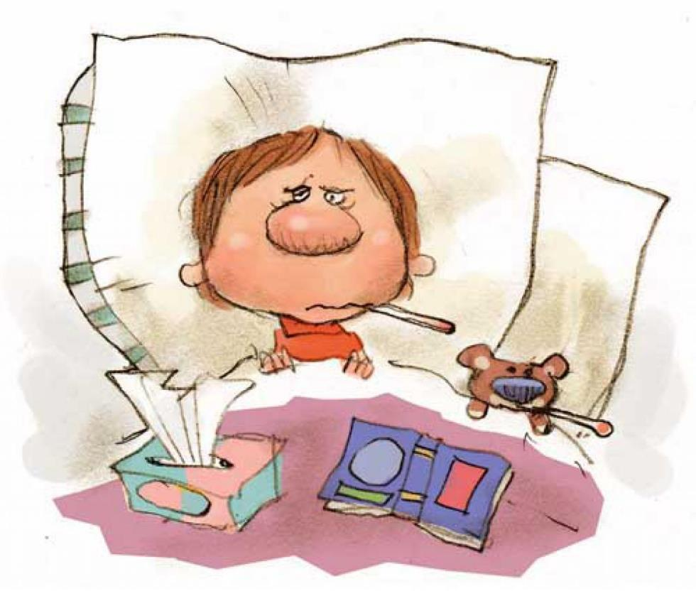
INGRESO AL ESTABLECIMIENTO ESCOLAR, DEL PERSONAL DOCENTE, FONOAUDIOLOGOS, DIRECTIVOS Y AUXILIARES:
CONTROL DIARIO DE TEMPERATURA:
Se controlará diariamente la temperatura corporal, al entrar al establecimiento escolar, las encargadas de controlar serán las integrantes del comité PISE, Tía Yanina Godoy y Marcela Castillo, quienes anotarán y llevarán un registro escrito de temperatura. De no estar presentes ambas encargadas, cada docente deberá acercarse a secretaria, a auto - controlarse la temperatura corporal con termómetro infra - rojo dispuesto en mesón de secretaria, y anotar su temperatura en el reporte escrito.
El docente que al momento de llegar al establecimiento escolar presente 37,8° de temperatura, al momento del control diario, deberá llenar encuesta de posibles síntomas previos, integrante de PISE, les facilitarán y ayudarán a llenar dicho cuestionario. El cuestionario, estará en mesón de recepción.
Cualquier duda con respeto a reglamento interno deberá hacerlo a encargada de Comité Paritario, tía Jennifer Carmona.

Slide 9

Si el docente presentó temperatura el día anterior, y síntomas de malestar deberá dar aviso de inmediato a jefa de UTP, o Coordinadora de personal y consultar en centro médico.
Tía Nadia Ramírez, recepcionista de la escuela, deberá controlar temperatura a toda persona externa que entre al establecimiento escolar, ya sean apoderados a buscar informes, cuadernillos o llenado de ficha de matrícula, y personal de otras escuelas, que entren al establecimiento escolar, además de indicarles que se desinfecten sus zapatos y que se apliquen alcohol gel.
Tía Nadia Ramírez, deberá solicitar a auxiliar de aseo de turno, que desinfecte inmediatamente la manilla de puerta de entrada, el timbre del citófono, mesón de recepción, cada vez que ingrese alguien externo al establecimiento.
Tía Liany Sánchez administrativa, deberá controlar la temperatura del personal administrativo y directivo, también se dispondrá de un dispensador de alcohol gel, en el segundo nivel del establecimiento escolar.
Personal auxiliar, deberá acercarse diariamente a recepción para controlarse la temperatura, Tío Alberto, Tía Maryorie.

Slide 10


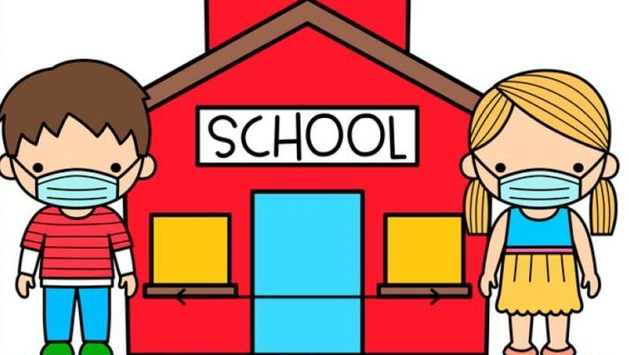
HORARIO DE SALIDA DE LOS ALUMNOS:
Los horarios de salida de los alumnos/as, serán de forma diferida en los alumnos/as, los horarios serán os siguientes:
Salida de Segundo Nivel de Transición (Kinder) a las 10:45 horas
Salida de Primer Nivel de Transición (Pre – Kinder) a las 11.00 horas
Salida de Nivel Medio Mayor a las 11:15 horas.
Las reuniones presenciales de apoderados, quedarán prohibidas, sólo se realizarán de manera virtual, vía plataformas de Zoom o Meet. En el caso de ser necesario una entrevista con el apoderado, la docente deberá citar al apoderado.
A través de cápsulas educativas, se informará a la comunidad sobre medidas de protección y el conocimiento de los protocolos a seguir, en el momento de tener clases presenciales.

Slide 11
PROTOCOLOS DE ACTUACIÓN FRENTE A CONTAGIOS, DENTRO DEL ESTABLECIMIENTO EDUCACIONAL, PARA ALUMNOS/AS, DOCENTES Y TODO EL PERSONAL DE ESCUELA
En el caso de tener un caso sospechoso, se deberá aislar a la persona e inmediatamente asistir a un centro asistencial para tomar el examen PCR. En caso de confirmarse uno positivo, o más casos de Covid - 19 en la comunidad educativa del establecimiento, se deben seguir las siguientes instrucciones.
Si un docente, fonoaudiólogo, o funcionario del establecimiento educacional, cohabita, es decir tiene un contacto estrecho con un caso confirmado de COVID - 19, por ejemplo un familiar directo, o estuvo con alguien confirmado.
Se deberá proceder de la siguiente manera:
El funcionario de la escuela, sea Docentes, Fonoaudiólogos, Directivos, y personal auxiliar, deberán cumplir con la medida de cuarentena, por 14 días, desde la fecha del último contacto. La circunstancia de contar con test de PCR para SARS – COV – 2, no examinará a la persona del cumplimiento total de la cuarentena dispuesta en este numeral. No habrá suspensión de clases.
El docente o funcionario afectado, deberá informar de forma inmediata a Jefa de UTP Tía Evelyn Leyton, o Coordinadora de personal Tía Jennifer Carmona.
Jefa de UTP, y/ o Coordinadora de personal, dará la información, e indicará las directrices a seguir y su reemplazo en caso de ser necesario.

Slide 12
Caso COVID (+) en Alumnos, Docentes y funcionarios del establecimiento escolar:
Si un docente, fonoaudiólogo, auxiliares, directivo, es COVID – 19 (+), se deberá de forma inmediata identificar a los potenciales contactos, pudiendo derivar en suspensión de cursos, niveles, o del establecimiento completo por 14 días. Todas las personas afectadas de la comunidad educativa, deben permanecer en cuarentena preventiva durante la suspensión de clases.
Caso COVID (+) en Alumnos, Docentes y funcionarios del establecimiento escolar:
Si un docente, fonoaudiólogo, auxiliares, directivo, es COVID – 19 (+), se deberá de forma inmediata identificar a los potenciales contactos, pudiendo derivar en suspensión de cursos, niveles, o del establecimiento completo por 14 días. Todas las personas afectadas de la comunidad educativa, deben permanecer en cuarentena preventiva durante la suspensión de clases.
Caso COVID (+) en alumnos /as del establecimiento escolar:
Si un estudiante con COVID - 19 positivo (+) confirmado, que asistió al establecimiento educacional, en periodo de transmisibilidad, 2 días antes del inicio de síntomas para casos sintomáticos y 2 días antes de la toma de PCR para casos asintomáticos. En la escuela, se deberán suspender las clases del curso o nivel completo por 14 días.
Docente a cargo del alumno/a, confirmado con COVID – 19 (+) junto a jefa de UTP, y dirección del establecimiento educacional, darán indicaciones e información oficial al nivel del alumno/a afectado.

Slide 13
El estudiante (alumno/a) afectado, debe permanecer en aislamiento hasta que un médico indique que puede retomar sus actividades. Todas las personas que son del curso o nivel, deben permanecer en cuarentena por 14 días desde la fecha del último contacto. Todas aquellas personas que presenten síntomas compatibles con COVID – 19 y/o pase a ser caso confirmado, deben permanecer en aislamiento, hasta que un médico indique que pueda retomar sus actividades.
En el caso de 2 o más casos de estudiantes COVID – 19 (+) confirmados de diferentes cursos o niveles, que asistieron al establecimiento educacional periodo de transmisibilidad (2 días antes del inicio de síntomas para casos sintomáticos y 2 días antes de la toma de PCR para casos asintomáticos). Se debe identificar a los potenciales contactos, pudiendo derivar en suspensión de cursos y niveles, del establecimiento completo por 14 días.
En aquellos centros educacionales en que los distintos niveles estén separados físicamente, en cuanto a patios, salas de clases, entrada y salida, comedores, se podrá mantener las clases en aquellos niveles que no se hayan visto afectados.
En aquellos centros educacionales en que los distintos niveles estén separados físicamente, en cuanto a patios, salas de clases, entrada y salida, comedores, se podrá mantener las clases en aquellos niveles que no se hayan visto afectados.

Slide 14
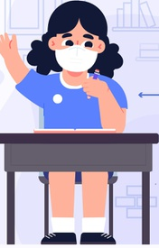
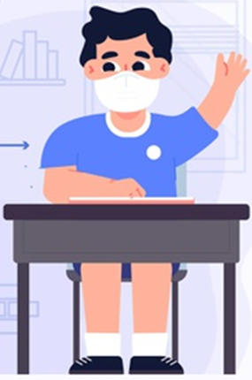
PROTOCOLO DE ACTUACIÓN Y ORGANIZACIÓN DENTRO DE LA SALA DE ACTIVIDADES
Antes de entrar a sala de actividades, alumnos/as, deberán pisar y limpiar sus zapatos en pediluvio, dispuestos fuera de todas las salas de actividades.
La organización de las mesas, según normativa y metraje dispuesto por la autoridad, permitirá la distribución de la siguiente manera:
Sala 1 = 12 mesas
Sala 4 = 12 mesas
Sala 5 = 12 mesas
Sala 6 = 12 mesas
Sala 10 = 12 mesas
Sala 11 = 12 mesas
Sala 12 = 12 mesas
Sala 13 = 12 mesas
Un metro

Slide 15

Antes de entrar a la sala de actividades, los alumnos/as, deberán lavarse las manos, siguiendo instrucciones del correcto lavado, y siendo supervisados en todo momento por la docente a cargo.
Los alumnos/as, deberán tener un asiento fijo, durante toda la jornada escolar.
Personal auxiliar, una vez terminada la jornada de clases, deberá realizar limpieza y desinfección con amonio cuaternario mesas, sillas, manillas de puertas, escritorio de docente, pizarrón, ventanas.(Ver protocolo de limpieza de la escuela).
Se deberá procurar que los alumnos/as, no paseen por la sala de clases, y si es así, se deberá en todo momento mantener la distancia social.
Los alumnos/as, no podrán traer mochilas a la sala de clases, ni juguetes, solo dejarán en la entrada su bolsa cerrada de colación, debidamente marcada con nombre completo y nivel.
La rutina de colación de los alumnos/as, se realizará dentro de la sala de clases, o según evaluación de la docente pudiendo ser en otro lugar del establecimiento, incentivando el distanciamiento social, evitando en todo momento el compartir alimentos con sus compañeros, y se les solicitará a los alumnos/as, que recuerden medidas de higiene.
Los alumnos/a que no asistan, seguirán con educación remota a distancia.

Slide 16

Diariamente se realizarán rutinas de higiene, recordando las medidas preventivas, y la demarcación y señalética del establecimiento, baños y sala de clases.
Cada docente entregará a cada alumno/a los materiales a utilizar, evitando en todo momento que los niños /as, compartan lápices, tijeras, pinceles etc.
Cada docente, entregará una caja de plástico con juguetes a cada alumno/a el que será desinfectada una vez utilizados. Cada alumna/o al terminar de jugar, deberá dejar guardado los juguetes en la caja asignada, siendo estos retirados por la docente.
El alcohol gel será distribuido por cada docente.
Las rutinas de lavado de mano, deberán ser antes, durante y después de clases, según indicaciones hechas por la autoridad sanitaria.
Se podrán dejar ventanas y puertas abiertas, siempre y cuando las condiciones climáticas así lo permitan.
Los fonoaudiólogos, deberán evaluar a los alumnos/as, siguiendo el protocolo de implementación de la evaluación diagnóstica integral y revaluación de necesidades educativas especiales (NEE), (paso 3 o superior de desconfinamiento).

Slide 17





Como estrategia de funcionamiento, se pintarán huellas de rutas a seguir por los alumnos, círculos de colores para indicar distanciamiento social.
Se suspenderán los actos cívicos de manera presenciales, y se realizarán en sala de clases.
Se dispondrá de material exclusivo para cada alumno/a, como cajas de juguetes y material didáctico y útiles escolares.
El patio contará con figuras pintadas en el suelo, para el distanciamiento de los alumnos.
Se deberá ventilar las salas de clases, cada vez que los alumnos/as, vayan al recreo, abriendo puertas, ventanas por al menos 20 minutos y en reiteradas portunidades.
.

Slide 18

RECREOS DE LOS ALUMNOS/AS
Los recreos, deberán ser diferidos, por cursos o niveles, en diferentes horarios.
Jornada de la Mañana:
Nivel Medio Mayor: Recreo de 09:45 a 10:00 Hrs.
Nivel Pre Kinder: Recreo de 10:0 a 10:15 Hrs.
Nivel kínder: Recreo de 10:15 a 10:30 Hrs.
Jornada de la Tarde:
Nivel Medio Mayor: Recreo de 14:45 a 15:00 Hrs.
Nivel Pre Kinder: Recreo de 15:00 a 15:15 Hrs.
Nivel kínder: Recreo de 15:15 a 15:30 Hrs.

Slide 19

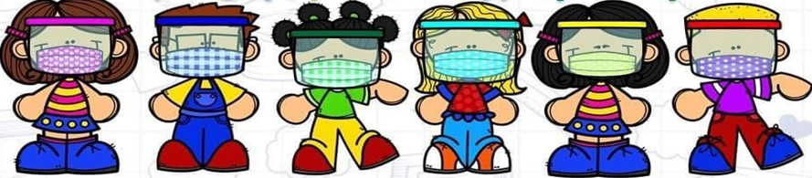
PROTOCOLO DE USO DE BAÑOS DE NIÑOS /AS Y PERSONAL DOCENTE, AUXILIARES Y DIRECTIVOS
Durante la jornada escolar, sólo podrán hacer ingreso al baño de 2 niños, manteniendo el distanciamiento de al menos un metro, y evitar aglomeraciones dentro de estos.
Todos los baños, deberán tener dispensadores de jabones líquidos al alcance de los niños/as, para su uso. Los niños/as al lavarse las manos, deberán ser supervisados por la docente a cargo, quien indicará al alumno/a, la forma adecuada y sugerida por la autoridad sanitaria.
En los baños de los alumnos/as, docentes, auxiliares, administrativos y directivos, deberán estar las gráficas y señalética del correcto lavado de las manos, sugeridos por la autoridad sanitaria

Slide 20
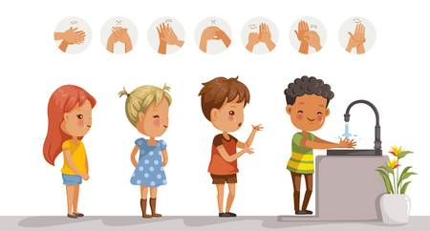
En el suelo, deberán estar demarcados con huellas, la distancia de al menos un metro en el lugar de espera al ingresar al baño.
Los baños, solo serán utilizados por personal docente. No se permitirá que un externo utilice los sanitarios.
Dentro del baño, estará disponible para su uso, alcohol gel para desinfección de manos antes, y después de usar el sanitario.
En el baño de las docentes, deberán entrar de 1 persona a la vez, queda totalmente restringido que ingresen más de una docente al sanitario de forma simultánea.
La persona que ingrese, deberá cerrar con pestillo por dentro del sanitario, para que la otra persona que va a entrar sepa que está siendo ocupado.
Si algún docente, personal auxiliar, administrativo, cambia su mascarilla en el sanitario, y desea desecharla, deberá hacerlo dentro de una bolsa plástica y depositarla en el papelero del baño.

Slide 21

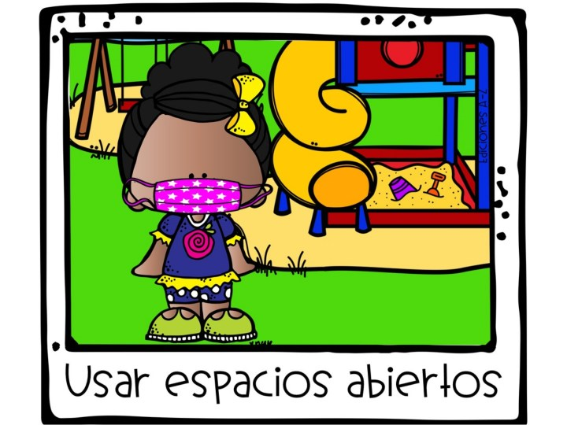
PROTOCOLO DE INGESTA DE COLACIONES EN ALUMNOS/AS Y ALMUERZOS DE PERSONAL DE ESCUELA
Los alumnos/as, deberán llevar su colación dentro de una bolsa de género (lavable), y que indique su nombre, apellido y nivel.
Los alumnos/as a la entrada de la escuela, deberán depositar su bolsa de colación en bandejas destinadas para cada nivel, las cuales serán desinfectadas por las docentes, antes de llevarlas a su sala de actividades.
Los alumnos/as, podrán comer su colación, la cual consistirá en un paquete de galletas, pan y un jugo o bebida, desechando los envoltorios dentro del basurero.
La docente a cargo evaluará el lugar para que los alumnos /as se sirvan la colación diariamente.

Slide 22

HORARIO DE ALMUERZOS DE DOCENTES Y PERSONAL DE ESCUELA
Los turnos de almuerzos de las docentes, deberán ser coordinados y programados por Jefa de UTP, siendo efectuados de forma diferida.
La capacidad mínimo de docentes y personal autorizado para almorzar en el casino, será de 3 personas.
Quienes usan el casino, para almorzar, deberán hacerlo, respetando el distanciamiento social de 1,5 Metros, recomendado por la autoridad de salud.
Cada docente o personal de Ela, deberá traer su propio servicio para uso personal, ejemplo; tazón de café, evitando compartir los servicios.
Se deberá evitar el compartir alimentos, como medida preventiva de Covid – 19.

Slide 23
Cada docente deberá dejar limpio el lugar en que almorzó, dejando guardando sus servicios utilizados.
El aseo general de desinfección y sanitización profunda, deberá ser hecha por el personal especializado designado, por el establecimiento escolar, el cual deberá contar con su EPP, entregado por el establecimiento escolar.
Cada funcionario, deberá evitar dejar tazones, servicios, o alimentos, sobre su escritorio de trabajo. Se sugiere, al momento de terminado su almuerzo, botar los envases de papel, cajas de comida rápida, en basureros ubicados en el patio.
La auxiliar de aseo de turno, deberá permanentemente vaciar los restos de basuras que se juntan durante la jornada laboral, la cual deberá ser de manera “permanente”. De no encontrarse la auxiliar de turno, cualquier docente que esté disponible, podrá vaciar su basurero utilizado durante la jornada laboral, en los contenedores ubicados en el patio.

Slide 24
PLAN INTEGRAL
DE SEGURIDAD ESCOLAR
PISE
ESCUELA LAUDELINA ARANEDA

Slide 25
